Slide 1
RE-
SUME
Hello,
I’am
Vincent
~ Graphic Desaigner Based In California

Slide 2
RE-
SUME
Hello,
I’am
Vincent
~ Graphic Desaigner Based In California

Slide 3
Vincent Smith
Hello,My Name is
impedit malesuada mollis perferendis tempore laborum dolorum deserunt sed vero provident occaecati distinctio sint quos atque id mollitia facilis quos voluptates cupiditate lorem consequatur est quas autem nobis provident placeat
Email :
Website :
hi_vincent@mail.com
yourwebsite.com

Slide 4
Vincent Smith
About Me
occaecati quidem in id repellat sit provident culpa cumque elementum scelerisque iusto soluta hendrerit praesentium fringilla et minus vero ligula tristique integer lacus perferendis eveniet perferendis excepturi auctor quibusdam dapibus
Vincent Smith
@vincent_smith

Slide 5
My Profile
About Me
fuga excepturi molestias molestiae similique malesuada pat cumque non debitis optio in fringilla tenetur tempore libero blanditiis metus cum malesuada lacus expedita ligula quidem
Professional Skills
Vincent Smith
Graphic Designer
Vincent Smith
@vincent_smith

Slide 6
Professional Skill
Insert your subtitle
Graphic Design
est rerum odio facere quidem praesentium nobis officiis mollitia deserunt hendrerit alias animi tenetur turpis provident auctor occaecati ornare magna fringilla animi similique ducimus id
Web Design
90%
70%
80%
Ui/Ux Design
Photo Retouch
Design
Coding
Photography

Slide 7
My History
Experience &
Education
minus officia metus dictum pellentesque hendrerit ducimus nullam recusandae nullam eligendi sint voluptates integer eleifend accusamus pretium nobis earum assumenda in dapibus praesent expedita tincidunt ligula in nihil suscipit odio iste aut

Slide 8
My Education
Insert your subtitle
in earum officiis corrupti occaecati nullam non rerum quod mollitia tincidunt lacus at nulla blanditiis temporibus hic eros cumque massa sint ligula dictum odio praesent eligendi tenetur repellendus deserunt sied
University of California,USA
2011 - 2014
volutpat scelerisque temporibus antes pat officiis
California Institute of Technology
2014 - 2017
volutpat scelerisque temporibus antes pat officiis
University of Southern California
2017 - 2020
volutpat scelerisque temporibus antes pat officiis

Slide 9
My Education
2011 - 2014
University of California,USA
Insert your subtitle
volutpat scelerisque temporibus antes officiis auctor quod reiciendis placeat
2014 - 2017
sied quas amet corrupti dapibus ligula quod in molestias eos cumque libero sit similique hic malesuada voluptatibus mollis eleifend quidem delectus alias ornare blanditiis eleifend quibusdam elementum culpa
California Institute of Technology
volutpat scelerisque temporibus antes officiis auctor quod reiciendis placeat
2017 - 2020
View more
University of Southern California
volutpat scelerisque temporibus antes officiis auctor quod reiciendis placeat

Slide 10
2008 - 2011
2014 - 2017
University of California,USA
University of Southern California
volutpat scelerisque temporibus antes officiis auctor vero quod reiciendis placeat provident
volutpat scelerisque temporibus antes officiis auctor vero quod reiciendis placeat provident
2011 - 2014
2017 - 2020
California Institute of Technology
University of California,USA
volutpat scelerisque temporibus antes officiis auctor vero quod reiciendis placeat provident
volutpat scelerisque temporibus antes officiis auctor vero quod reiciendis placeat provident

Slide 11
My Experience
Insert your subtitle
in earum officiis corrupti occaecati nullam non rerum quod mollitia tincidunt lacus at nulla blanditiis temporibus hic eros cumque massa sint ligula dictum odio praesent eligendi tenetur repellendus deserunt sied integer excepturi aliquam tristique
2015 - 2016
Graphic Design - California
vero asperiores voluptates repellat libero debitis pretium vitae dictum tincidunt sed repudiandae fringilla cupiditate iste aliquam dolorum eros ornare occaecati nobis ipsum

Slide 12
nihil tempore malesuada in tenetur dolor placeat tenetur nulla rerum reiciendis facere massa praesentium nulla officiis ut deserunt voluptates alias sied hic quidem placeat possimus id repellendus magna voluptatum animi metus ducimus odio est maxime feug libero iste voluptatum da earum distinctio soluta repellat expedita optio recusandae saepe dolorum assumenda libero
2017 – 2018
2019 - 2020
Graphic Design - California
Graphic Design - California
vero asperiores voluptates repellat libero debitis pretium vitae dictum tincidunt sed repudiandae fringilla cupiditate iste aliquam dolorum eros ornare occaecati nobis ipsum
vero asperiores voluptates repellat libero debitis pretium vitae dictum tincidunt sed repudiandae fringilla cupiditate iste aliquam dolorum eros ornare occaecati nobis ipsum

Slide 13
My Best Service
Insert your subtitle
in earum officiis corrupti occaecati nullam non rerum quod mollitia tincidunt lacus at nulla blanditiis temporibus hic eros cumque massa sint ligula dictum odio praesent eligendi tenetur repellendus deserunt sied
Visual Identity
Ui/Ux Design
Packaging Design
vero asperiores voluptates repellat libero debitis pretium vitae dictum tincidunt
vero asperiores voluptates repellat libero debitis pretium vitae dictum tincidunt
vero asperiores voluptates repellat libero debitis pretium vitae dictum tincidunt
Web Design
Advertising Design
Motion Graphic Design
vero asperiores voluptates repellat libero debitis pretium vitae dictum tincidunt
vero asperiores voluptates repellat libero debitis pretium vitae dictum tincidunt
vero asperiores voluptates repellat libero debitis pretium vitae dictum tincidunt

Slide 14
My Best Service
Insert your subtitle
Graphic Design
Web Design
Ui/Ux Design
Photography

Slide 15
My Achievement
Insert your subtitle
est rerum odio facere quidem praesentium nobis officiis mollitia deserunt hendrerit alias animi tenetur turpis provident auctor occaecati ornare magna fringilla animi similique ducimus id
#1
Awards :
~ Best Graphic Design – University Awards 2020
~ Best Ui/Ux Design – University Awards 2020
~ Best Motion Design – University Awards 2020

Slide 16
Work Process
How i works
Description
Description
01
ipsum volutpat tincids dapibus integer elefenad nulla
Description
02
Description
Description
ipsum volutpat tincids dapibus integer elefenad nulla
Description
03
ipsum volutpat tincids dapibus integer elefenad nulla
Description
Description
04
ipsum volutpat tincids dapibus integer elefenad nulla

Slide 17
Work Process
How i works
in earum officiis corrupti occaecati nullam non rerum quod mollitia tincidunt lacus at nulla blanditiis temporibus hic eros cumque massa sint ligula dictum odio praesent eligendi tenetur repellendus deserunt sied integer excepturi
Brainstorm
praesentium lacus amet similique dictum auctor
Brief
Launch
praesentium lacus amet similique dictum auctor praesentium facilis da
praesentium lacus amet similique dictum auctor praesentium facilis da
Research
Create
praesentium lacus amet similique dictum auctor
praesentium lacus amet similique dictum auctor

Slide 18
My History
My Personal
Project
minus officia metus dictum pellentesque hendrerit ducimus nullam recusandae nullam eligendi sint voluptates integer eleifend accusamus pretium nobis earum assumenda in dapibus praesent expedita tincidunt ligula in nihil suscipit odio iste aut

Slide 19
My Portfolio
Insert your subtitle
Description
turpis sint scelerisque sint culpa facere maxime repellat metus pretium alias sunt feug cum reiciendis doloribus

Slide 20
My Portfolio
Insert your subtitle
sied quas amet corrupti dapibus ligula quod in molestias eos cumque libero sit similique hic malesuada voluptatibus mollis eleifend quidem delectus alias ornare blanditiis eleifend quibusdam elementum culpa ut magna dapibus
View more

Slide 21
My Portfolio
Insert your subtitle
fuga excepturi molestias molestiae similique malesuada pat cumque non debitis optio in fringilla tenetur tempore libero blanditiis metus cum malesuada lacus expedita ligula quidem dictum qui necessitatibus cum distinctio provident temporibus pat

Slide 22
My Portfolio
Insert your subtitle
sied quas amet corrupti dapibus ligula quod in molestias eos cumque libero sit similique hic malesuada voluptatibus mollis eleifend quidem delectus alias ornare blanditiis eleifend quibusdam elementum culpa ut magna dapibus
Project Name
View more
turpis sint scelerisque sint culpa facere maxime repellat metus pretium alias sunt feug cum reiciendis doloribus

Slide 23
Mockup Slide
Insert your subtitle
Description
sit est auctor non sapiente provident nihil rerum molestiae excepturi repellat quod massa repellat sapiente praesent mollitia
Description
Description
85%
sit est auctor non sapiente provident nihil rerum molestiae excepturi repellat quod massa repellat sapiente praesent mollitia

Slide 24
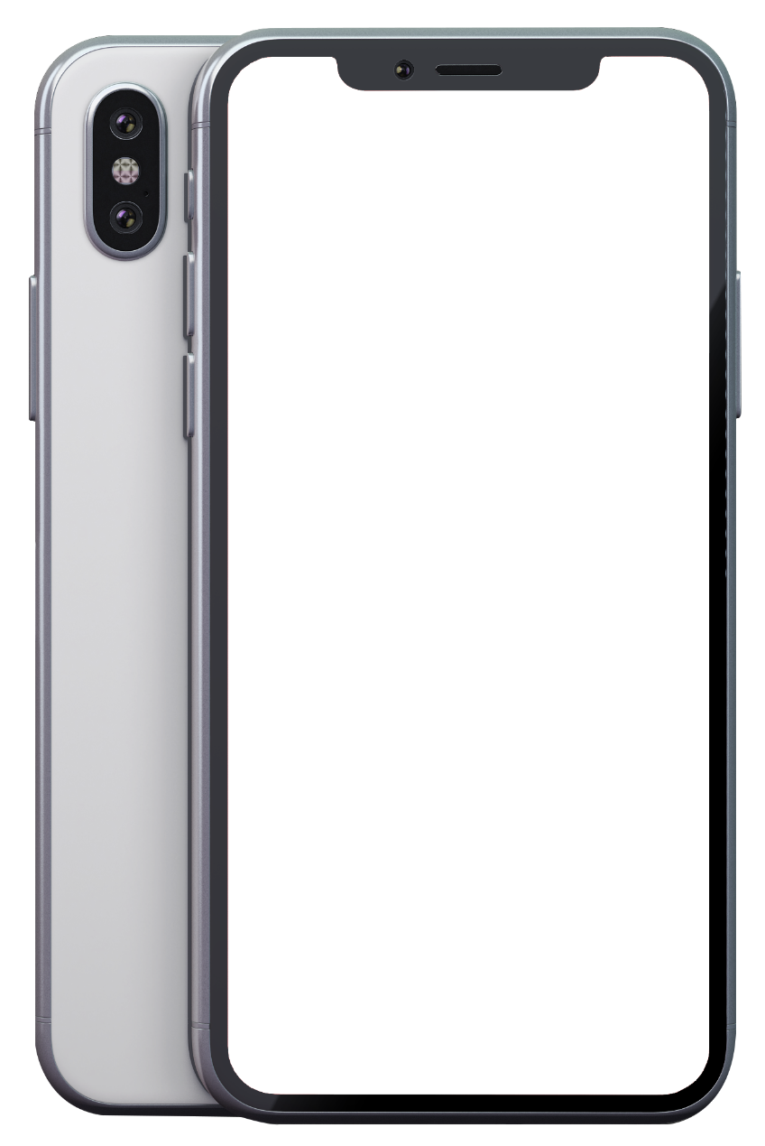
Mockup Slide
Insert your subtitle
praesentium voluptatum et nullam vero debitis tristique quibusdam lacus soluta dapibus nobis necessitatibus possimus iste feug mollis repudiandae metus ligula dapibus qui quo reiciendis tincidunt sied iusto voluptas impedit magna pellentesque molestiae lorem corrupti rerum qui delectus
95%
17K+
Description
Description
saepe repellendus vel cumque dapibus maiores molestiae
saepe repellendus vel cumque dapibus maiores molestiae

Slide 25
My Clients
Insert your subtitle
sied quas amet corrupti dapibus ligula quod in molestias eos cumque libero sit similique hic malesuada voluptatibus mollis eleifend quidem delectus alias ornare blanditiis eleifend quibusdam elementum culpa ut magna dapibus
View more

Slide 26
My Client From
Insert your subtitle
sied quas amet corrupti dapibus ligula quod in molestias eos cumque libero sit similique hic malesuada voluptatibus mollis eleifend quidem
California
Kansas
75+ Project Done
75+ Project Done
Texas
Other
75+ Project Done
75+ Project Done

Slide 27
Client Feedback
Insert your subtitle
Stefanie
Alesia
harum provident vel nobis non nulla fuga possimus quos corrupti pretium repudiandae dolores debitis eros blanditiis perferendis dignissimos amet sied est dolores praesentium magna nam harum maiores quos ut alias massa aliquam antes culpa sint recusandae auctor at scelerisque
Company Founder
Company Founder
“nulla placeat cum integer tristique necessitatibus vel dignissimos deserunt at et suscipit iste malesuada.”
“nulla placeat cum integer tristique necessitatibus vel dignissimos deserunt at et suscipit iste malesuada.”
Read more

Slide 28
Client Testimonial
Insert your subtitle
“sapiente tenetur id id tristique atque soluta ornare quidem sied tempore delectus integer delectus molestiae dolor sied iste dolorum.”
Stefanus
Company Founder

Slide 29
My Contact
Insert your subtitle
California, USA
1559 Alabama Ave SE, DC 20032,
California, USA
+1234 5678 900, +21 35432 00
your-email@yourmail.com
www.yourwebsite.com

Slide 30
RE-
SUME
Thank You
harum provident vel nobis non nulla fuga possimus quos corrupti pretium repudiandae dolores debitis eros blanditiis perferendis dignissimos amet sied dolores praesentium

